Slide 1
Тема 10: Вступ до Jenkins
Курс: Технології розгортання інформаційних систем

Slide 2
План теми
Призначення Jenkins у CI/CD
Установка та налаштування
Основні плагіни та іх використання
Credentials (Секрети в Дженкінс)
Створення джобів та інтеграція з Git
Build Nodes (Агенти Jenkins)
Практика: збірка простого проєкту

Slide 3
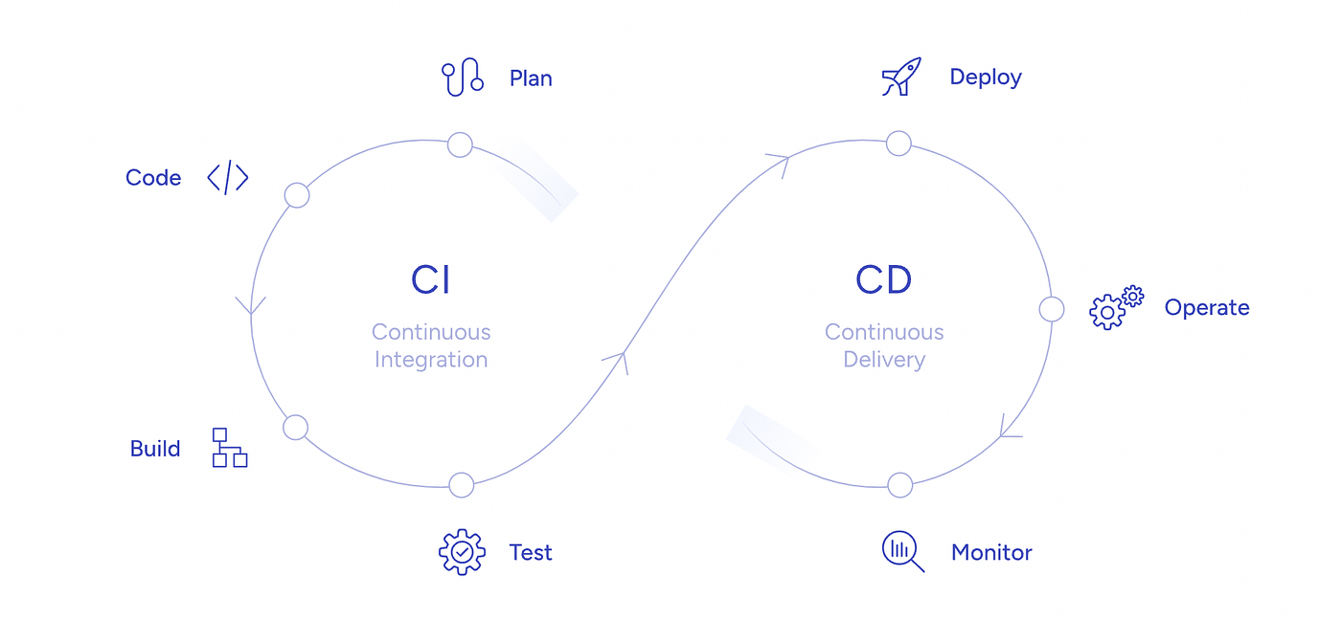
Що таке CI/CD
Перш ніж перейти до Jenkins нагадаємо собі що таке CI/CD щоб зрозуміти які саме функції Jenkins виконує:
CI (Continuous Integration) – автоматичне збирання та тестування коду при кожному зміненні у репозиторії.
CD (Continuous Delivery/Deployment) – автоматична доставка та розгортання застосунку на середовищах.
Головна мета: швидке й стабільне постачання програмного забезпечення.

Slide 4
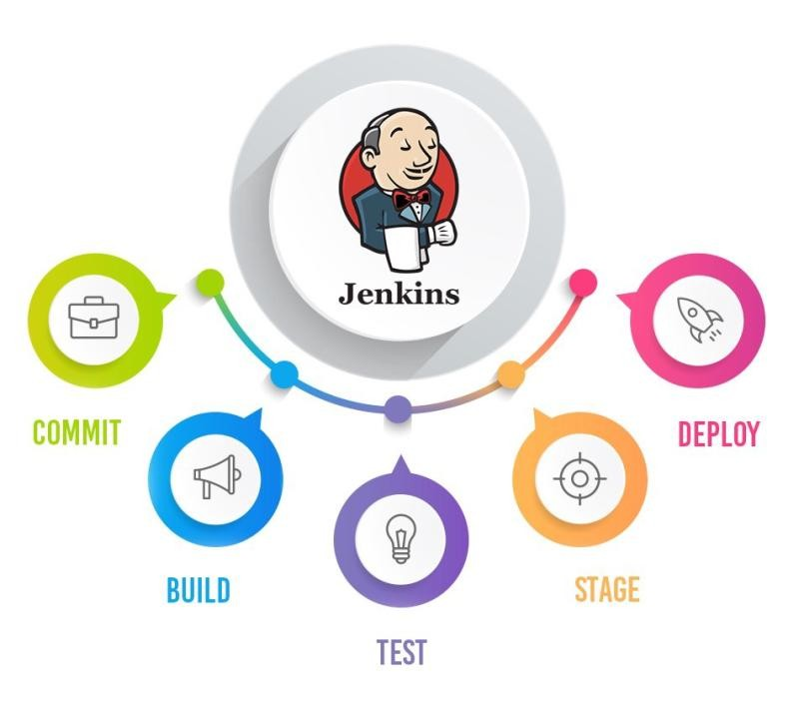
Призначення Jenkins у CI/CD
Автоматизує процеси збірки, тестування та деплойменту.
Підтримує інтеграцію з Git, Docker, Kubernetes та сотнями інших сервісів через плагіни.
Дозволяє реалізувати Pipeline as Code (опис процесів у Jenkinsfile).
Забезпечує стабільність, швидкість і повторюваність доставки програмного забезпечення.

Slide 5
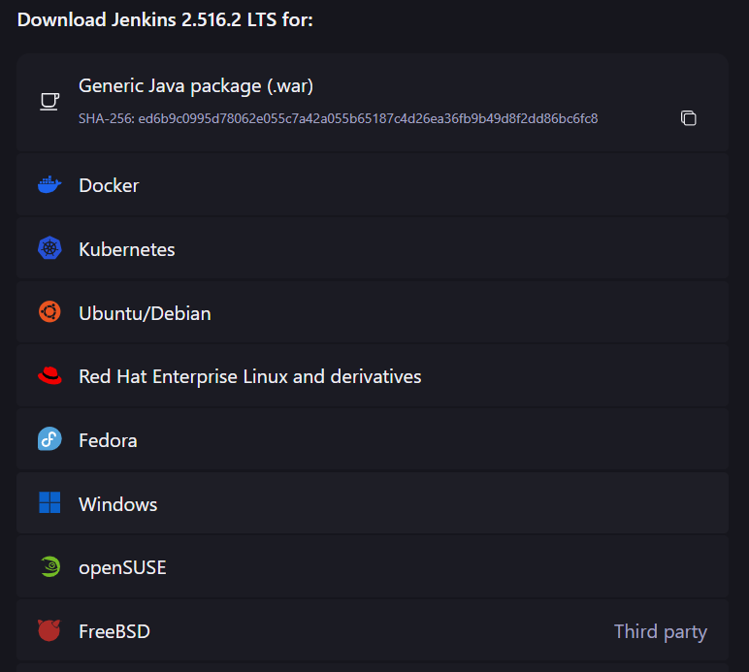
Встановлення та налаштування для Windows
Для встановлення на Windows переходимо на https://www.jenkins.io/download і встановлюємо останню LTS версію

Slide 6
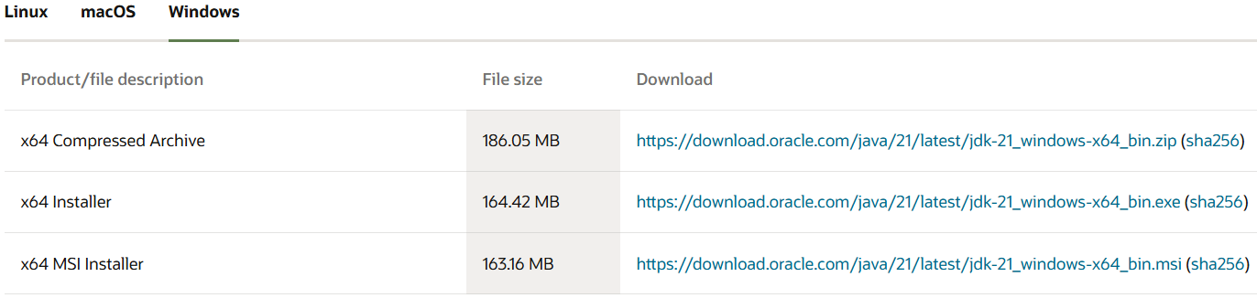
Встановлення Java для Jenkins
Переходимо на https://www.oracle.com/europe/java/technologies/downloads/#jdk21-windows та вствновлюємо JDK-21 (Jenkins також підтримує і 17 версію, за необхідності можете встановити і її)

Slide 7
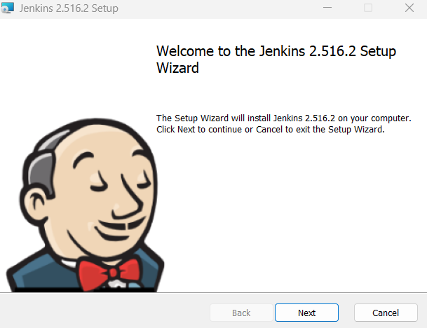
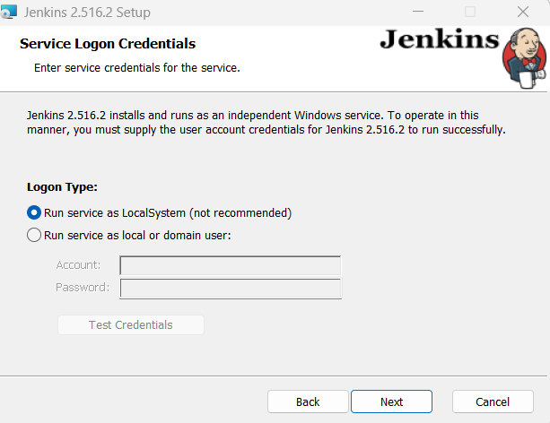
Продовжуємо встановлення
Запускаємо інсталяцію .msi файлу
Далі у вкладці Logon Type вибираємо Run service as LocalSystem для спрощення встановлення

Slide 8
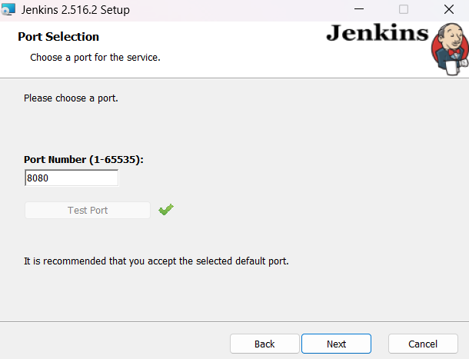
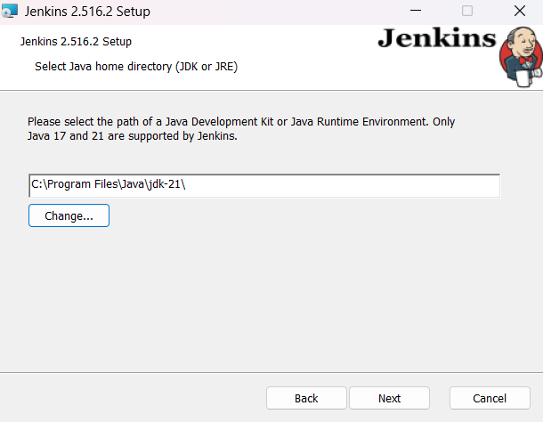
Вибір порта та версі Java
Лишаємо стандартний порт, змінюємо лише у випадку якщо він зайнятий
У вкладці з Java вказуємо куди ми її встановили перед тим

Slide 9
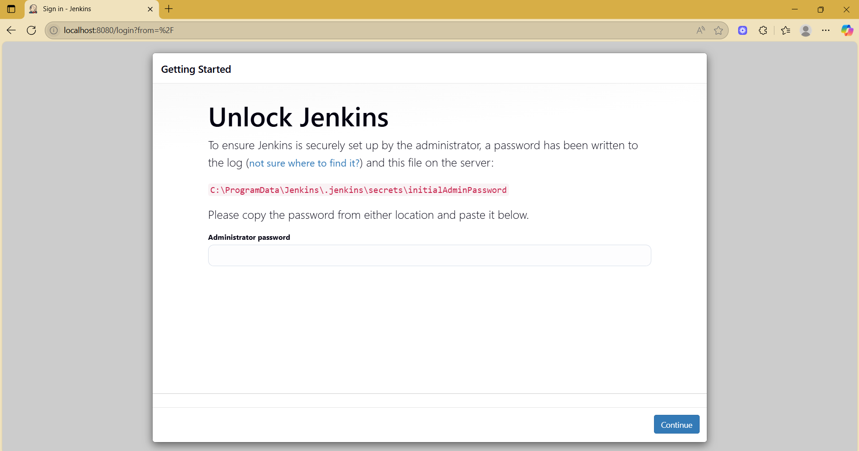
Вхід в Jenkins та налаштування
Щоб зайти в Jenkins переходимо за адресою http://localhost:8080/ Де нас перекине на логін. Щоб розблокувати Jenkins він сам нам підказує куди потрібно перейти для отримання ключа

Slide 10
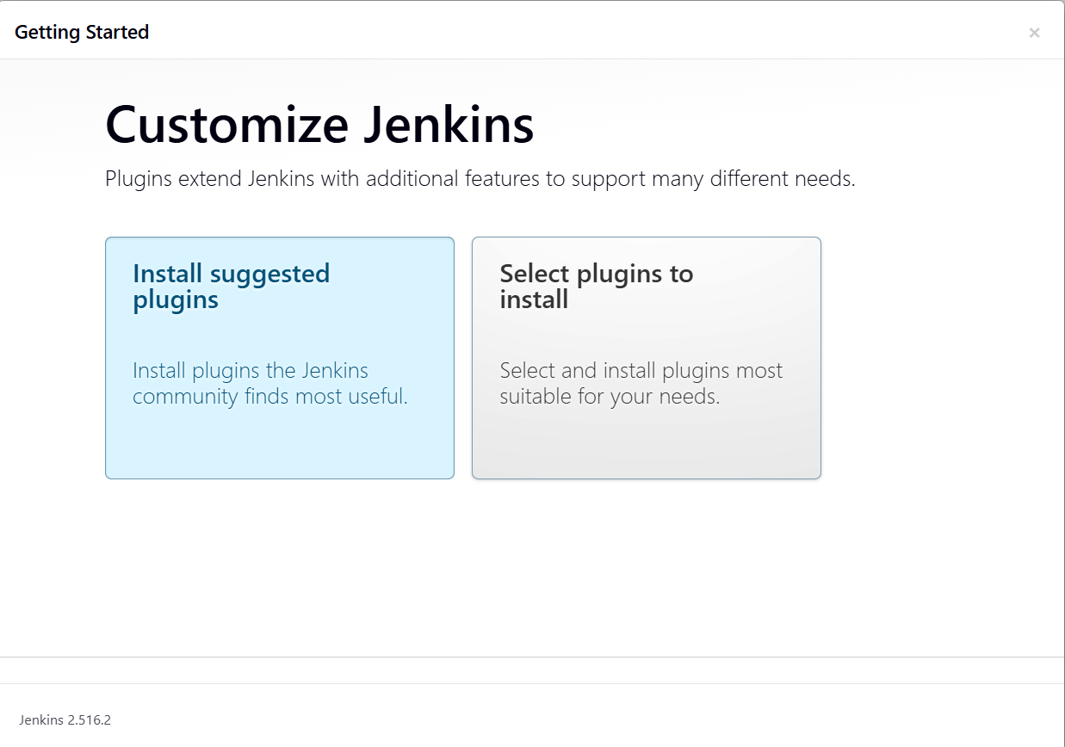
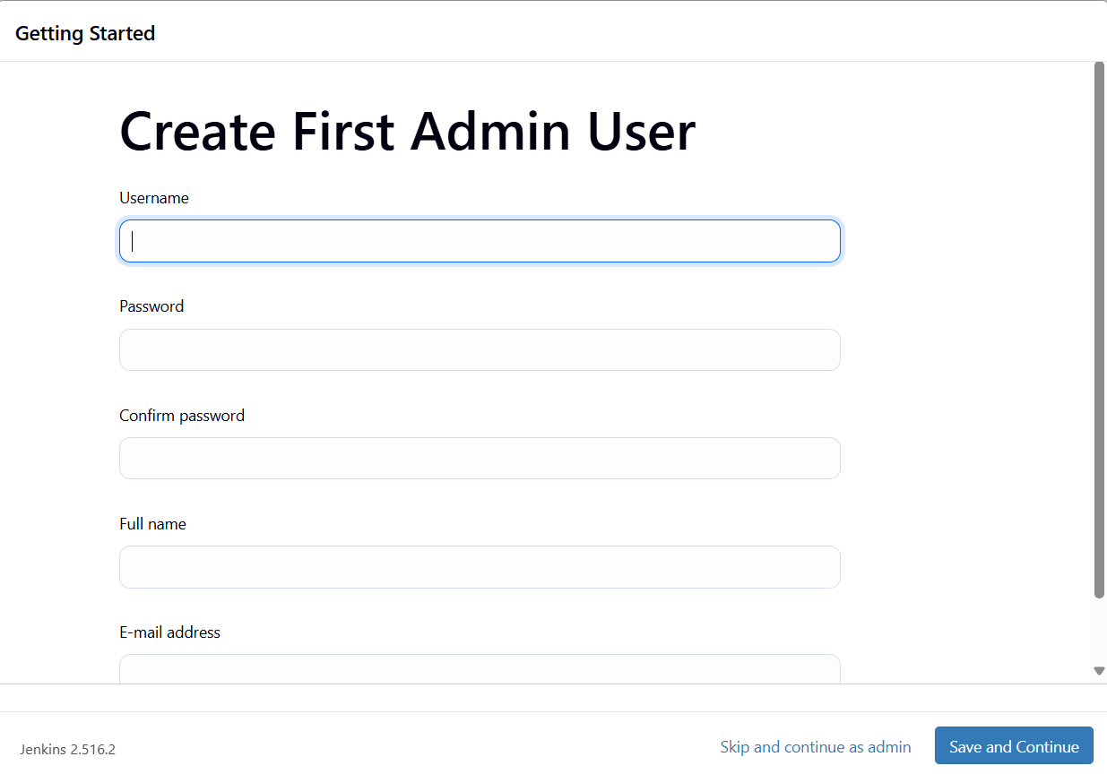
Після введення ключа вибираємо Install suggested plugins
Після встановлення всіх плагінів реєструємо адмін юзера
Далі все лишаємо по стандарту і закінчуємо встановлення і базаве налаштування Jenkins

Slide 11
Встановлення на Linux
Оновити систему: sudo apt update && sudo apt upgrade -y
Встановити Java (Jenkins потребує Java 11 або вище): sudo apt install openjdk-11-jdk –y java -version
Додати офіційний репозиторій Jenkins: curl -fsSL https://pkg.jenkins.io/debian-stable/jenkins.io-2023.key | sudo tee \
/usr/share/keyrings/jenkins-keyring.asc > /dev/null
echo deb [signed-by=/usr/share/keyrings/jenkins- keyring.asc] \
https://pkg.jenkins.io/debian-stable binary/ | sudo tee \
/etc/apt/sources.list.d/jenkins.list > /dev/null

Slide 12
Встановлення на Linux
Оновити пакети та встановити Jenkins: sudo apt update
sudo apt install jenkins -y
Запустити та додати Jenkins в автозавантаження: sudo systemctl start jenkins
sudo systemctl enable jenkins
sudo systemctl status Jenkins
Відкрити порт 8080 (якщо використовується UFW): sudo ufw allow 8080
sudo ufw reload

Slide 13
Встановлення на Linux
Отримати пароль адміністратора: sudo cat /var/lib/jenkins/secrets/initialAdminPassword
Відкрити Jenkins у браузері: http://<IP_адреса_сервера>:8080

Slide 14
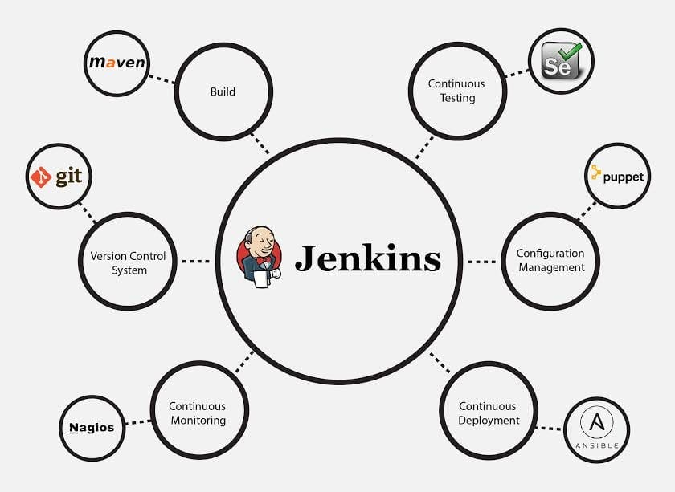
Основні плагіни Jenkins

Slide 15
Короткий опис плагінів
Git Plugin – інтеграція з Git-репозиторіями
Pipeline – створення CI/CD пайплайнів як код
Credentials Binding – безпечне використання секретів у джобах
Docker / Kubernetes Plugins – інтеграція з контейнерами
Slack / Email Extension – нотифікації про збірки
JUnit / Allure – тест-репорти

Slide 16
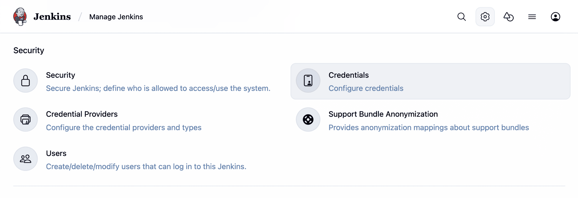
Credentials (Секрети в Дженкінс)
Credentials — це спосіб безпечного зберігання секретних даних, які використовуються в job чи пайплайнах (наприклад, паролі, токени, ключі). Вони дозволяють не хардкодити секрети в коді чи скриптах, а централізовано керувати доступами.

Slide 17
Де зберігаються?
В Jenkins вони зберігаються у файлі credentials.xml у Jenkins Home (/var/lib/jenkins/).
Усі секрети шифруються і ніколи не відображаються у відкритому вигляді в UI чи логах.
Для кожного Jenkins-сервера ключі унікально шифруються.

Slide 18
Як доступитись до Credentials у Jenkins
1. Через UI Jenkins
Увійти як адміністраторПерейти: Manage Jenkins → Credentials
Там видно список доменів (Global, System, Folder)
Додати новий секрет: Add CredentialsВибрати тип (Username/Password, Secret text, SSH Key тощо)
Зберегти — Jenkins присвоює credentialsId (ідентифікатор)

Slide 19
Як доступитись до Credentials у Jenkins
2. Використання у Freestyle job
У job → Configure
У секції Build Environment → Use secret text(s) or file(s)
Обрати потрібні credentials
Jenkins автоматично підставить секрет у змінні середовища під час виконання
3. Також можна доступитися до сікретів через Pipeline job ( що буде розглядатись в наступній презентації).

Slide 20
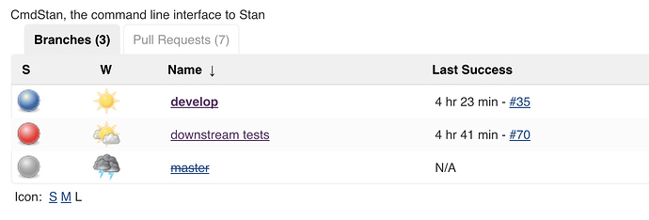
Що таке Job в Jenkins
В Jenkins "джоба" (або англ. job) — це основний елемент системи, який визначає та виконує завдання, наприклад, компіляцію коду, тестування або розгортання проєкту. Кожна джоба є окремим робочим процесом, який може бути налаштований для автоматичного виконання певних кроків у циклі розробки програмного забезпечення.
На зображені є приклад як виглядають job в Jenkins

Slide 21

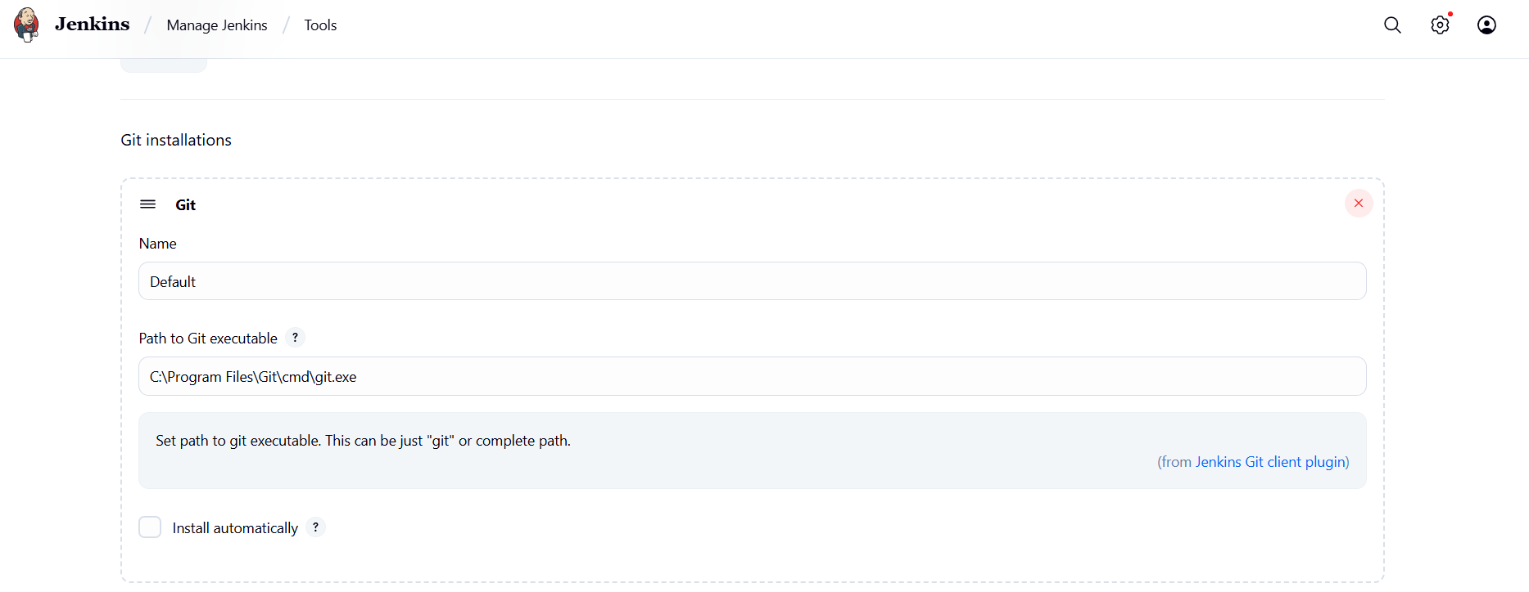
Створення джобів та інтеграція з Git
Перед створенням першої джоби ми маємо переконатися що в нас встановлений Git та у налаштуваннях вибрати вкладку Tools та знайти Git і ввести розташування Git-у щоб Jenkins міг ним користуватись
Для перегляду розташування Git можна ввести команду where git

Slide 22
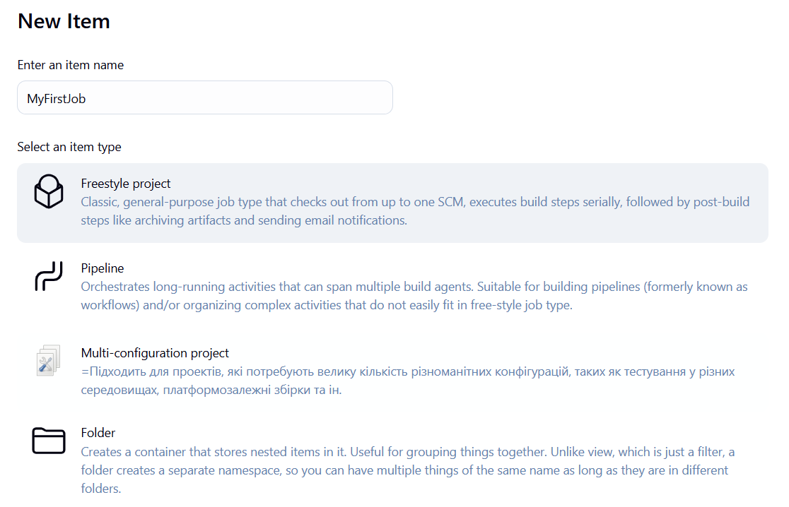
Створення джобів та інтеграція з Git
Створюємо перший job для Jenkins
Тип Freestyle project для ознайомлення з базовим функціоналом
В цьому прикладі джоба буде виконувати простий git pull для перевірки інтеграції Jenkins з Git

Slide 23
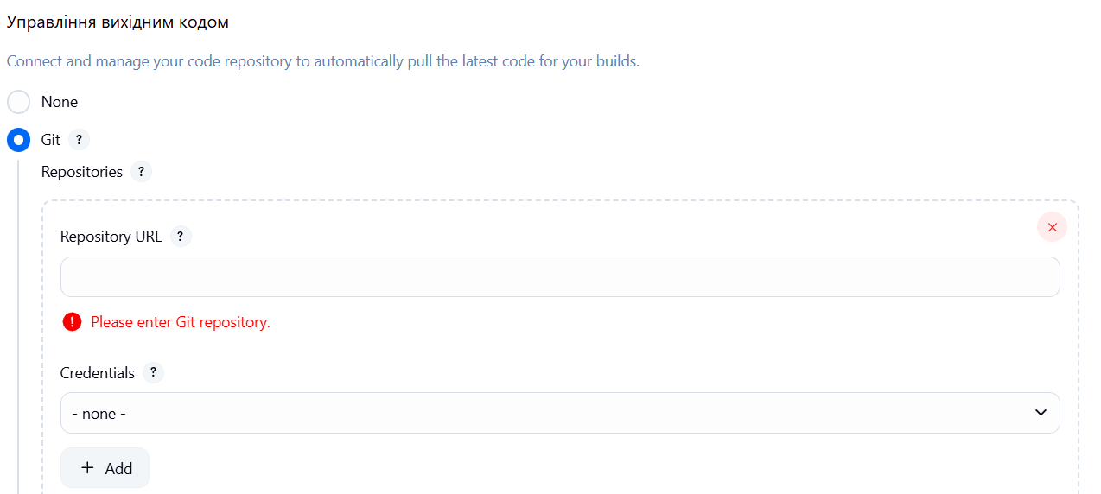
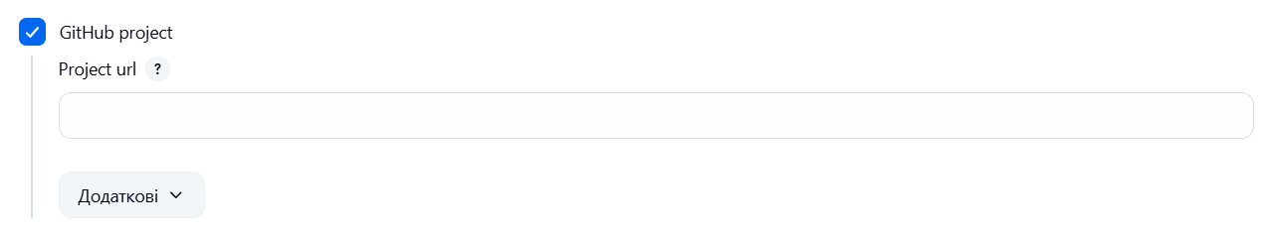
В конфігурації job ми вводимо посилання на наш гітхаб репозиторій з відки він буде пулити, якщо репозиторій приватний добавляємо дані для отримання доступу у вкладці Credentials

Slide 24
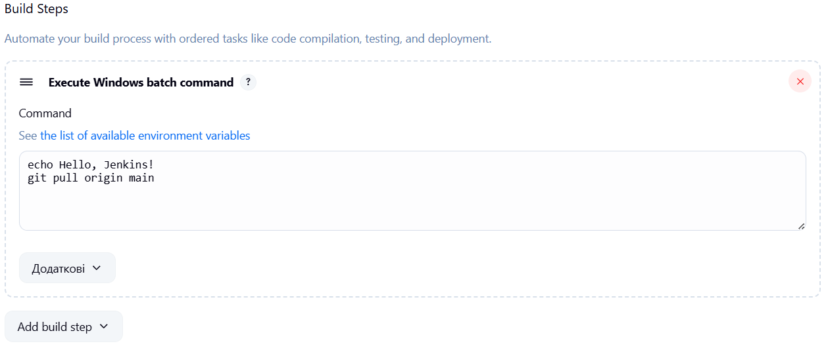
Далі у вкладці Build Steps вибираємо Execute Windows batch command і вводимо простеньку команду для виконання поставленого завдання echo Hello, Jenkins! git pull origin main

Slide 25
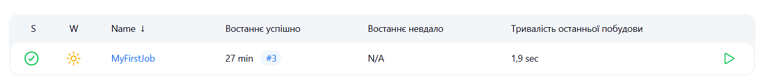
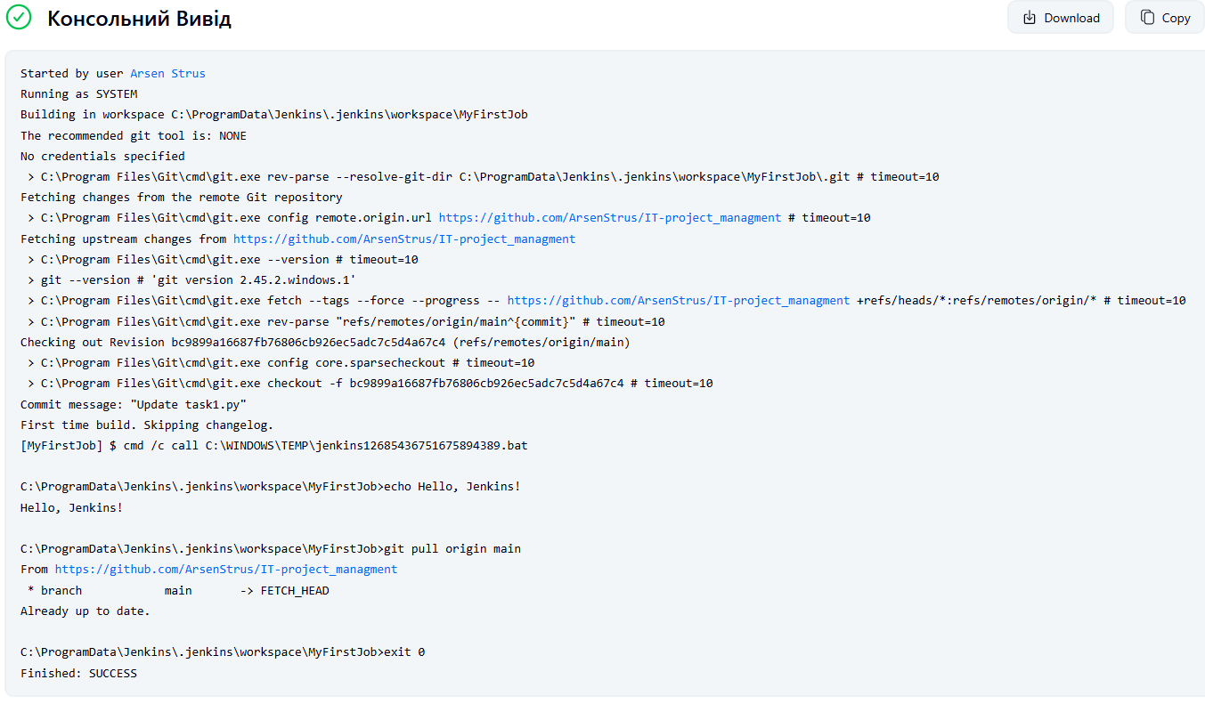
Результат створення та виконання джоби

Slide 26
Build Nodes (Агенти Jenkins) — що це таке?
У Jenkins основний процес називається Controller (раніше — Master). Він керує всією системою: планує виконання job, керує плагінами та відслідковує статус збірок. Але сам Controller не завжди виконує збірки. Для цього існують Build Nodes (агенти) — окремі сервери, віртуальні машини або контейнери, які підключаються до Jenkins і виконують збірки та тести. Кожен агент має власні екзек’ютори (executors) — це "слоти" для одночасного виконання кількох job. Наприклад, якщо в агента 2 екзек’ютори, він може паралельно запускати дві збірки.

Slide 27
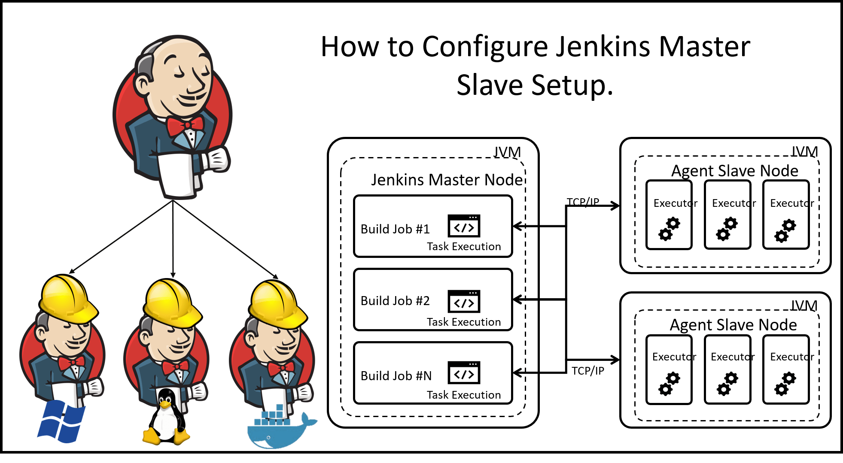
Схема роботи агентів

Slide 28
Створення Build Node
Manage Jenkins → Nodes and Clouds → New Node
Вказати ім’я, кількість executor’ів
Обрати спосіб підключення (SSH, JNLP, Docker, K8s)
Зберегти та запустити агент

Slide 29
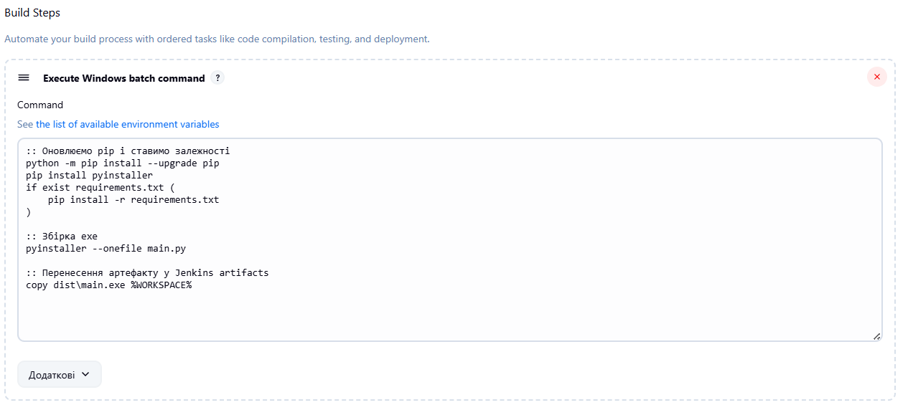
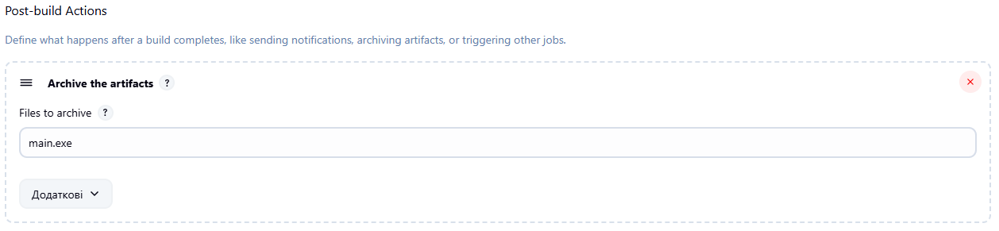
Створення джоби для збірки проекту (з підключенням репозиторію гіту треба повторити кроки з попередніх слайдів)

Slide 30
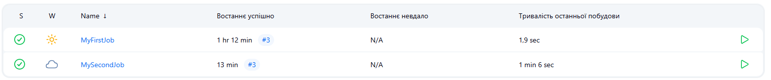
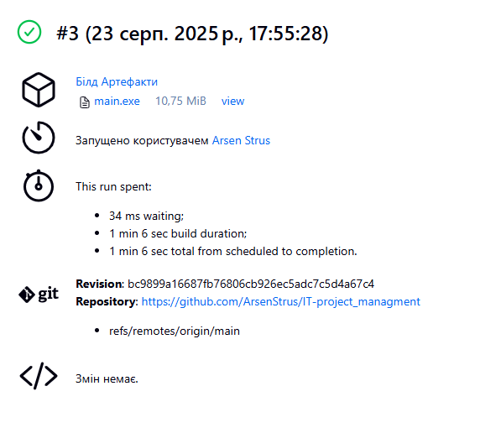
Результат створення Джоби та її запуску

Slide 31
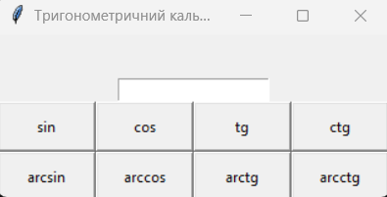
Перегляд результату
Внаслідок спрацювання джоби успішно забілдився артефакт main.py і ми можемо його скачати і запустити щоб перевірити що збірка відбулась успішно

